Slide 1

«Терапевтические сказки или путешествие в Волшебную страну»
Педагог-психолог МКОУ ДО ППМС «Центр диагностики и консультирования» Митрохова Т.В.
г. Людиново

Slide 2
Цель мастер-класса:
Повышение компетентности и профессионального мастерства педагогов в процессе активного педагогического общения и совместной творческой деятельности в применении элементов сказкотерапии.
Задачи:
Рассказать специалистам, что такое терапевтическая сказка или сказкотерапия;
Создать условия для развития творческого воображения;
Сформировать навыки конструктивного выражения эмоций;
Сформировать умение через терапевтическую сказку помочь решению проблем внутреннего ребенка;
Познакомить педагогов с приемами нетрадиционного рисования, на примере выполнения работы в технике монотипия сказочных сюжетов или персонажей, с использованием пены для бритья;

Slide 3
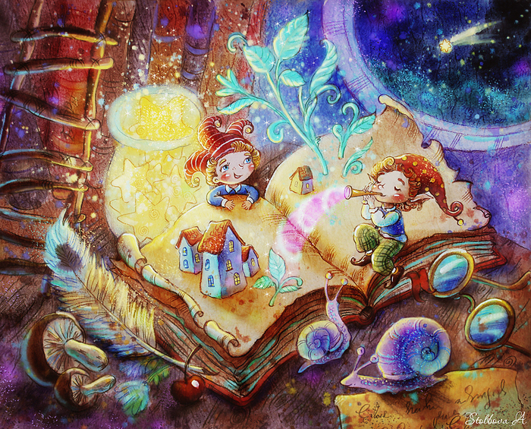

Slide 4
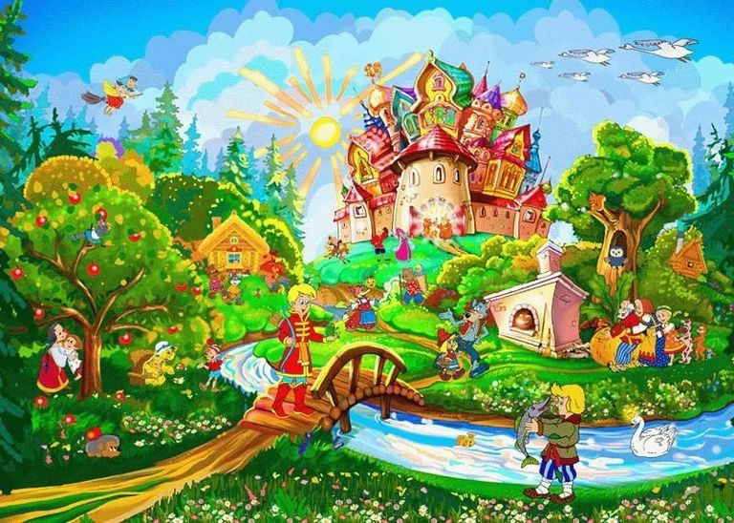
Сказка — это информация, накопленная многими поколениями людей, которая поднимает глубокие философские проблемы на уровне, доступном для детского восприятия и понимания. Сегодня метафорические ресурсы сказок успешно изучены многими психологами и используются для благоприятного и лечебного воздействия на детское сознание.

Slide 5

Сказкотерапия
Сказкотерапия – один из видов здоровьесберегающих технологий. Является инновационным методом в работе с детьми, который позволяет мягко и ненавязчиво воздействовать на ребенка при помощи сказки, решая при этом самые разные задачи.
Сказкотерапия нацелена на развитие сознания человека и обеспечивает контакт как с самим собой, так и с другими, способствуя построению взаимопонимания между людьми и усвоению необходимых моделей поведения и реагирования, новых знаний о себе и мире.

Slide 6

Сказка развивает внутренние силы ребенка, благодаря которым человек не может не делать добра, то есть учит сопереживать.
В.А. Сухомлинский
Сказкотерапия – это метод, использующий сказочную форму для речевого развития личности, расширение сознания и совершенствования взаимодействия через речь с окружающим миром
Основной принцип сказкотерапии – это целостное развитие личности, забота о душе (в переводе с греческого - забота о душе и есть терапия)

Slide 7
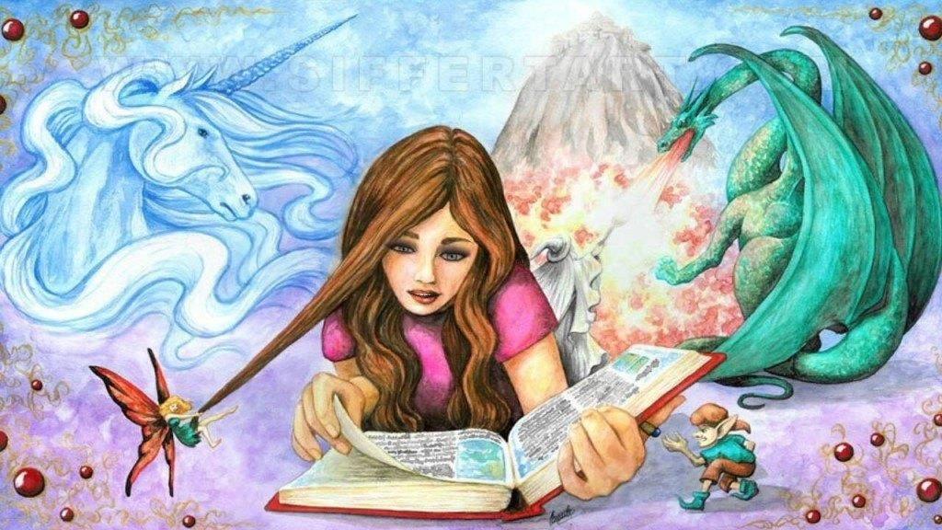
Сказкотерапия – это
Процесс поиска смысла, расшифровки знаний о мире и системе взаимоотношений в нем.
Процесс образования связи между сказочными событиями и поведением в реальной жизни.
Процесс активизации ресурсов потенциала личности.

Slide 8
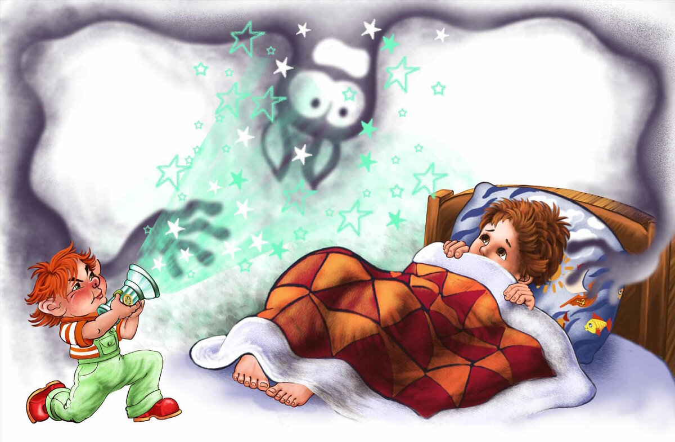

Slide 9
Как работают психотерапевтические сказки?
Основной механизм воздействия происходит через эмоциональное переживание сказки.
Отождествление себя с главным персонажем, а значит и идентификация (сравнение) своих чувств и чувств главного героя.
Внутренней поиск правильного решения и преодоление вместе с ним жизненных перипетий.
Приобретение опыта конструктивного выхода из ситуации.
В процессе прочтения сказки наступает понимание, что каждый может столкнуться со сложностями и испытать сильные и порой противоречивые чувства по отношению к близким.
Заключительная и самая главная часть психотерапевтической сказки моделирует конструктивное поведения в каждой конкретной ситуации.
Всегда позитивный финал формирует у малыша веру в то, что побеждает добро, а не зло, что сильнее мудрость и искренность, а не жестокость и физическая сила.

Slide 10
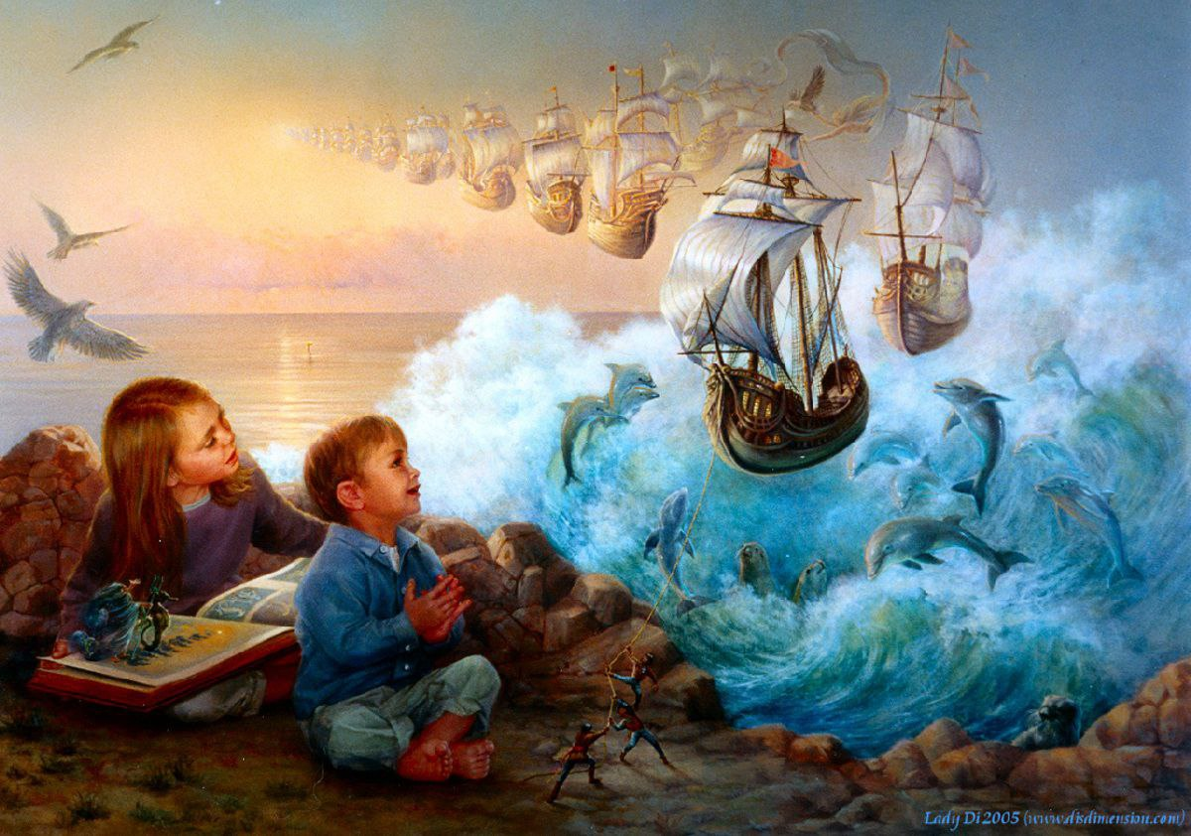

Slide 11
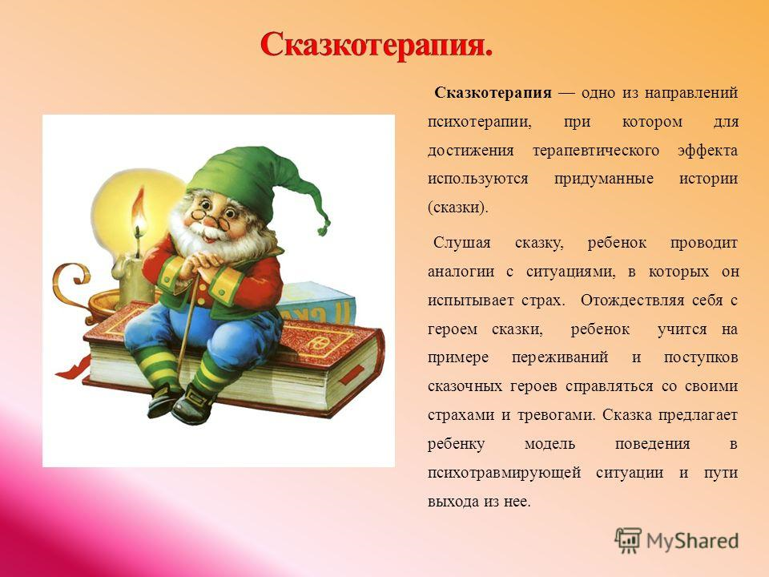
Сказкотерапия

Slide 12
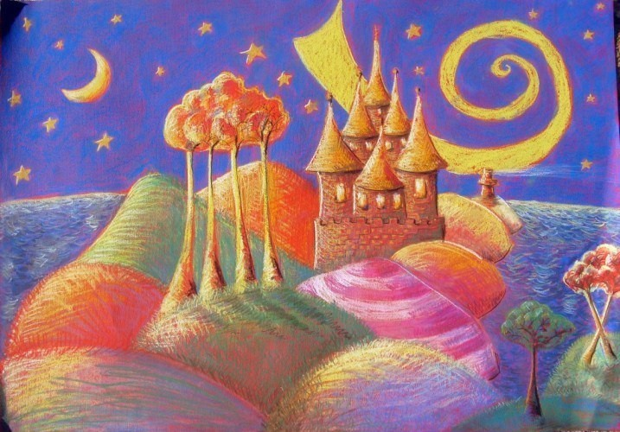
Виды терапевтических сказок
Дидактические сказки;
Художественные сказки;
Диагностические сказки;
Профилактические сказки;
Лечебно-психологические сказки;
Медитативные сказки

Slide 13
Схема составления сказки
Для начала нужно выбрать героев сказки;
Затем придумать зачин – начало сказки («Скоро сказка сказывается, да не скоро дело делается»; «Жили-были…»; «В некотором царстве, в некотором государстве…»).
Далее надо дать подробную характеристику героям (наделить их характером, темпераментом).
Затем сталкиваем героев с проблемой, трудностью, конфликтом (Однажды Змей Горыныч похитил Василису Прекрасную).
Описываем реакцию героев на случившееся (Василиса заплакала…)
Далее наши герои начинают искать выход из ситуации, пробуют решить свою проблему.
В итоге герои должны справиться с ситуацией, найти верное решение.
Завершающий шаг – сказочная развязка (Герои получают награду и сказка приобретает счастливое завершение).

Slide 14
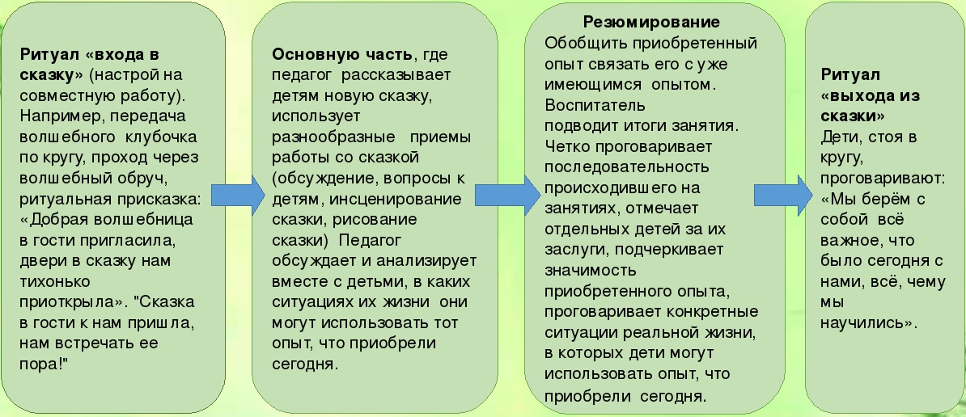
Структура сказкотерапевтического занятия содержит:

Slide 15
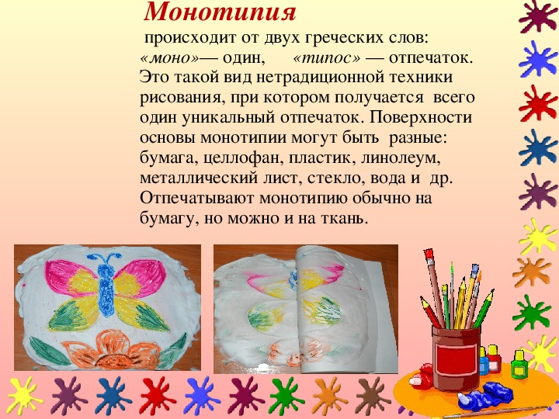
Монотипия

Slide 16
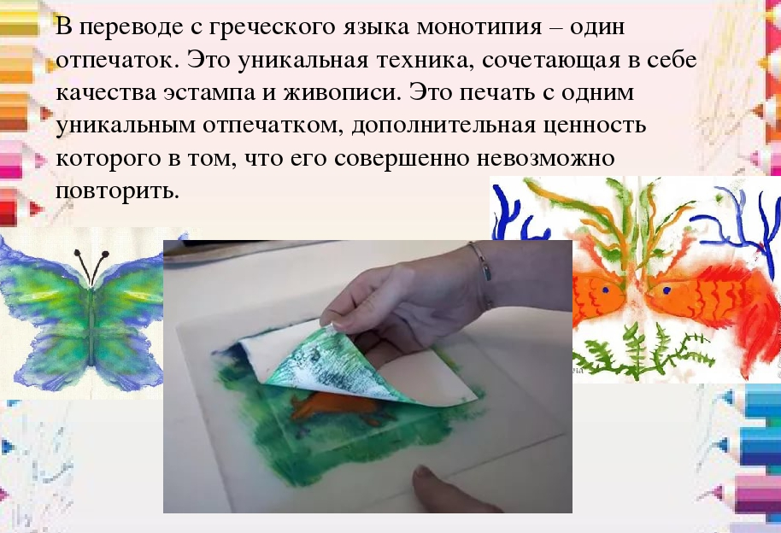
Монотипия

Slide 17
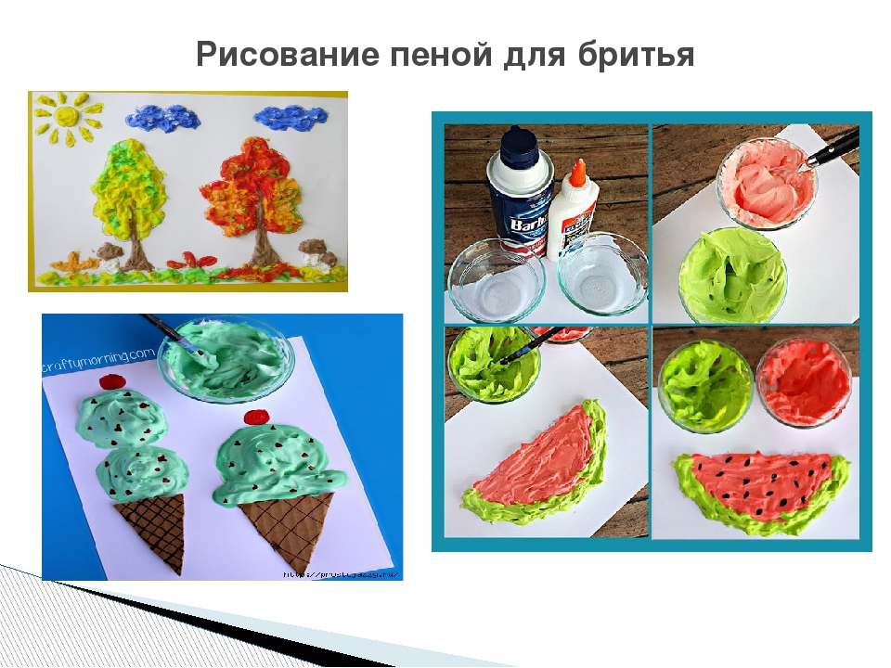
Рисование пеной для бритья

Slide 18
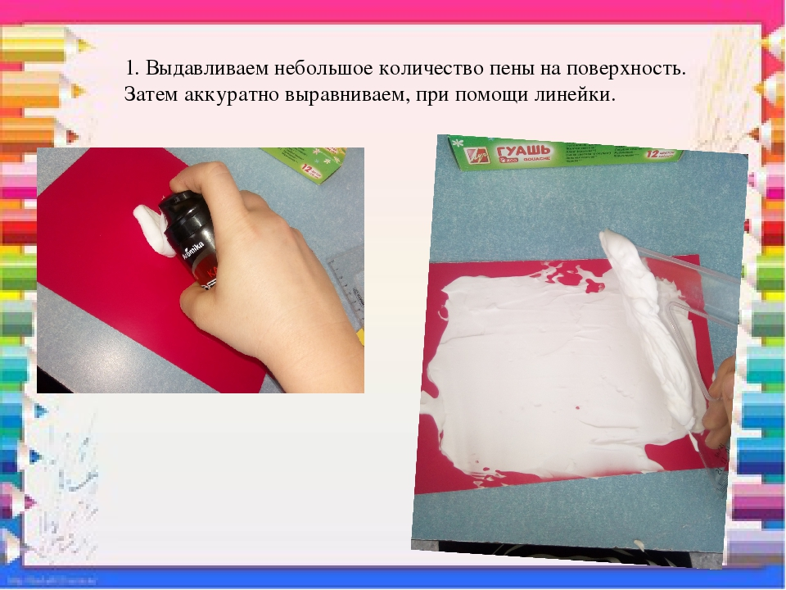
1. Выдавливаем небольшое количество пены на поверхность. Затем аккуратно выравниваем при помощи линейки.

Slide 19
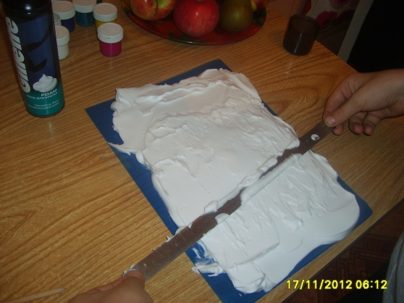
Разравниваем пену при помощи линейки:

Slide 20
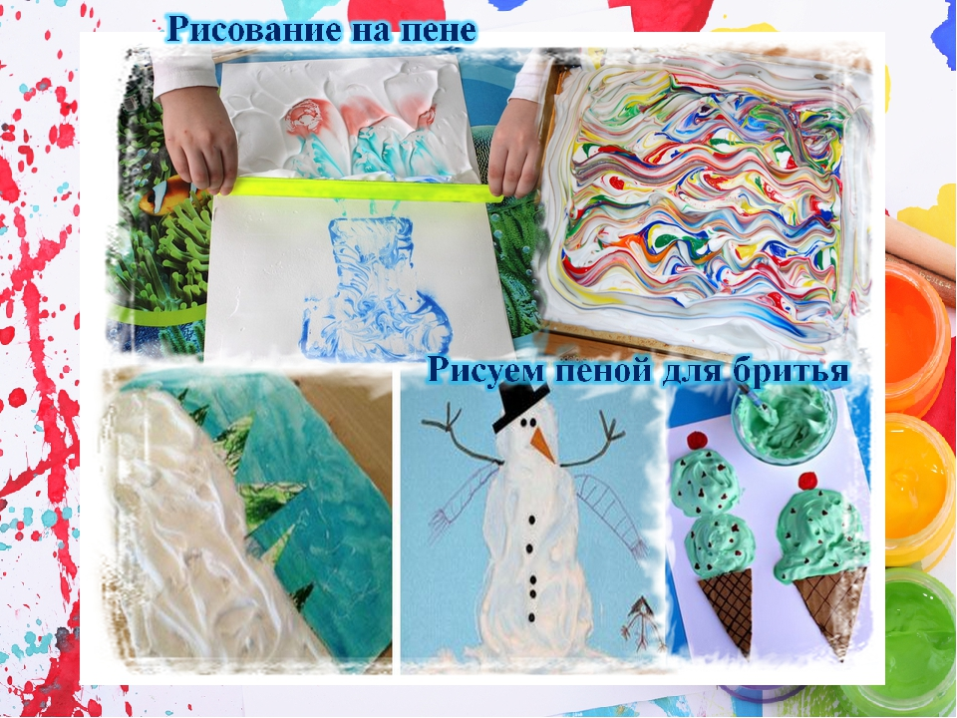
Рисование на пене:

Slide 21
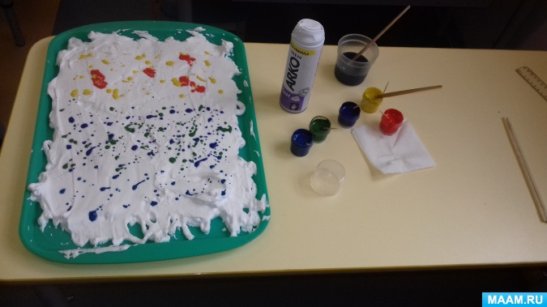
Наносим гуашь на пену

Slide 22
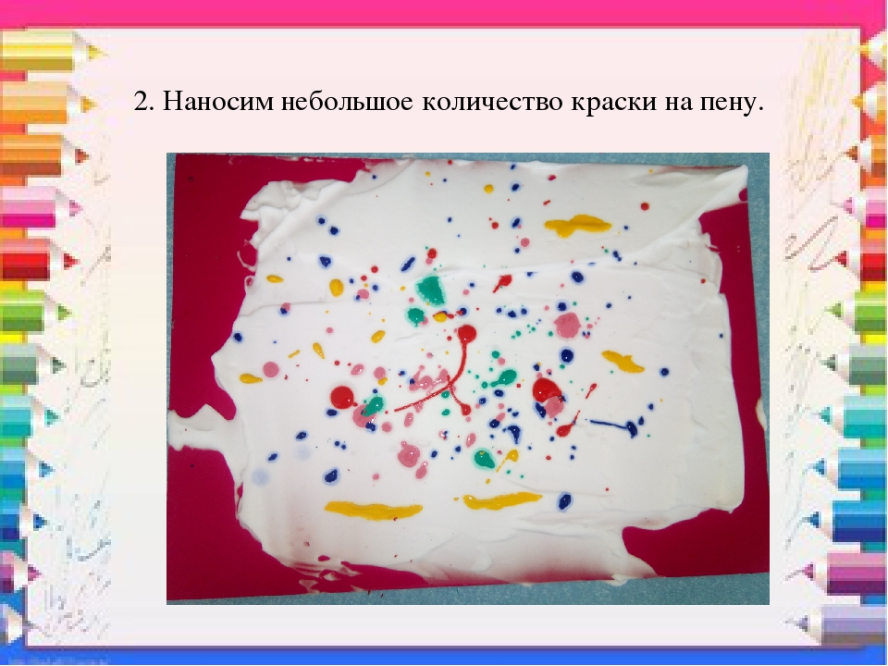
Распределяем небольшое количество краски по поверхности пены:

Slide 23
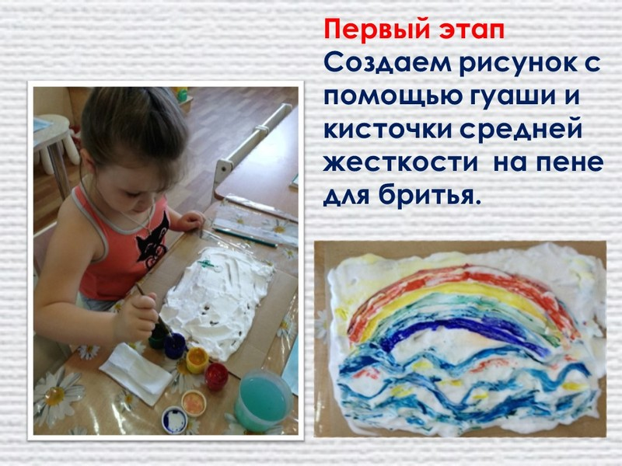
Создаем рисунок с помощью гуаши и кисточки средней жесткости на пене для бритья.

Slide 24
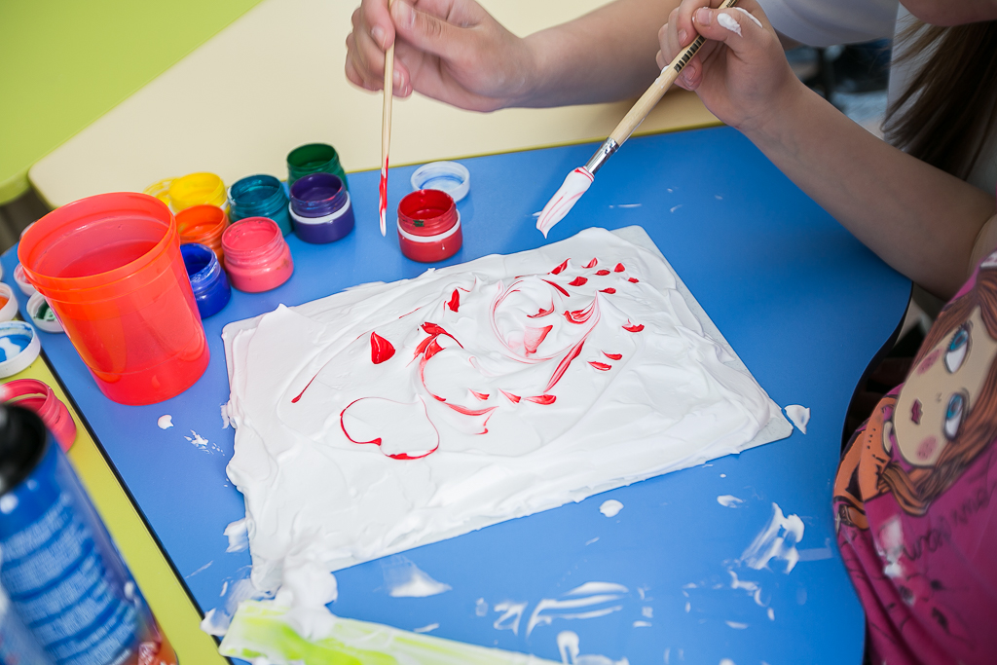

Slide 25
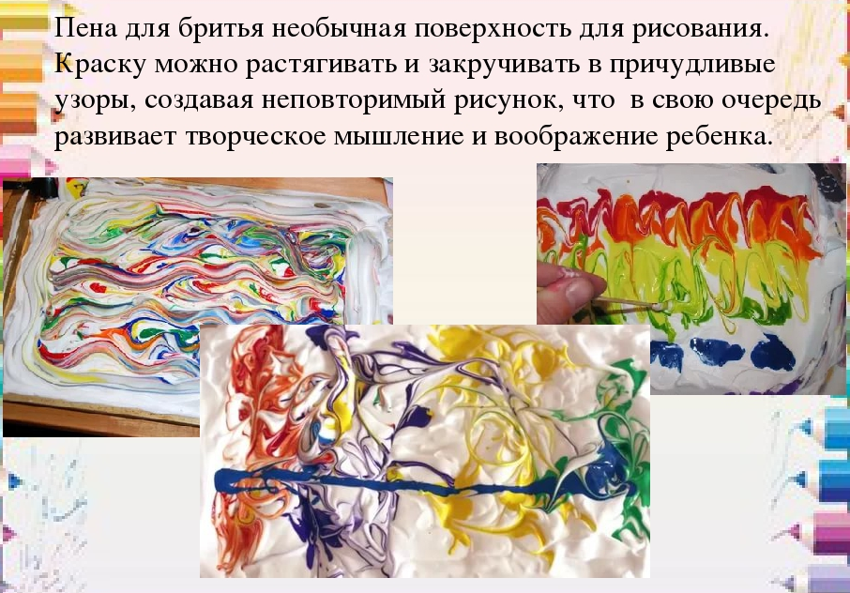
Включаем воображение!

Slide 26
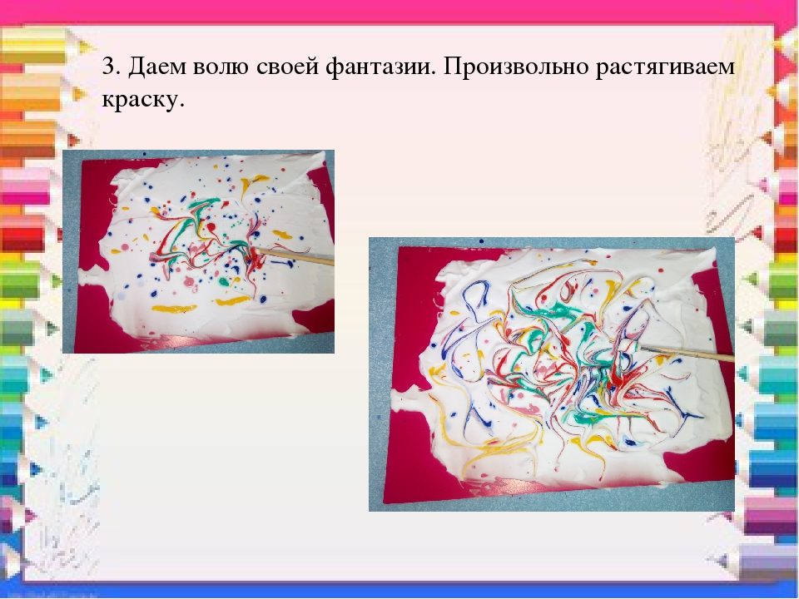
Даем волю фантазии!
Произвольно растягиваем краску по поверхности пены:

Slide 27
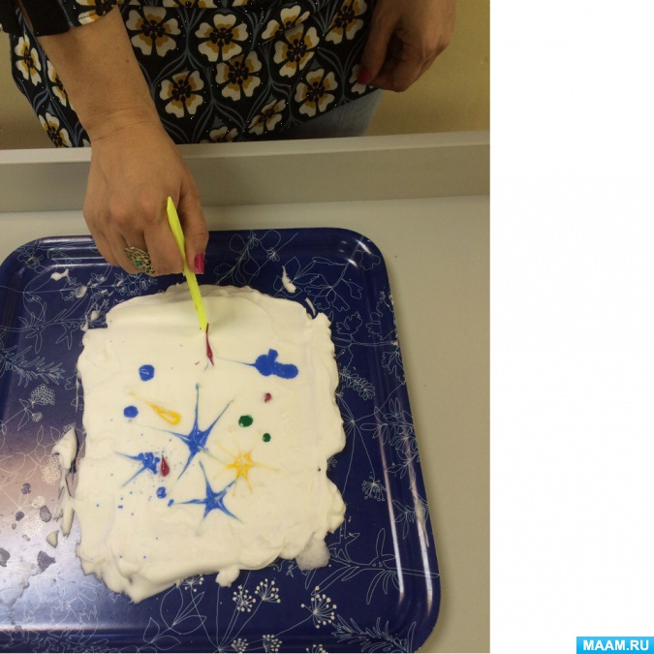

Slide 28
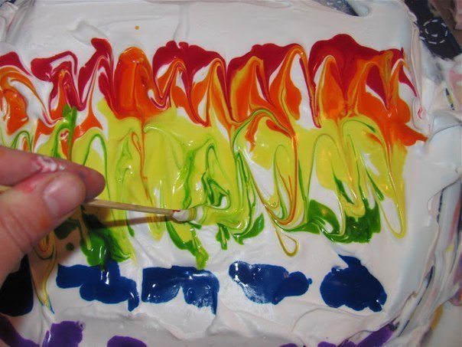

Slide 29
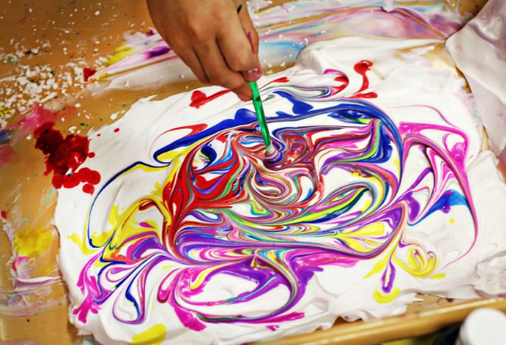

Slide 30
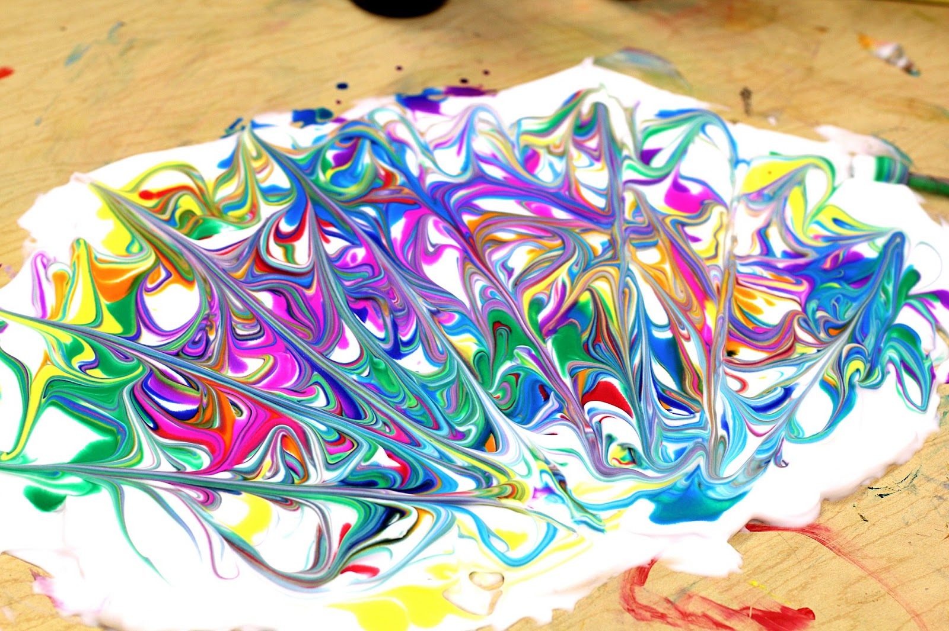

Slide 31
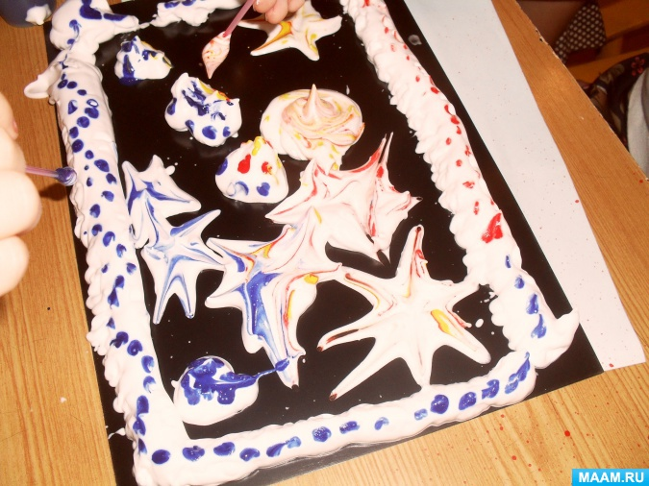

Slide 32
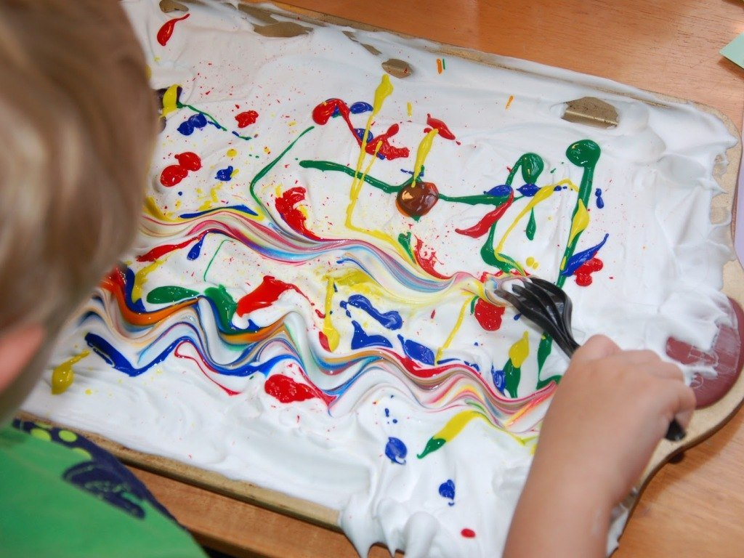

Slide 33
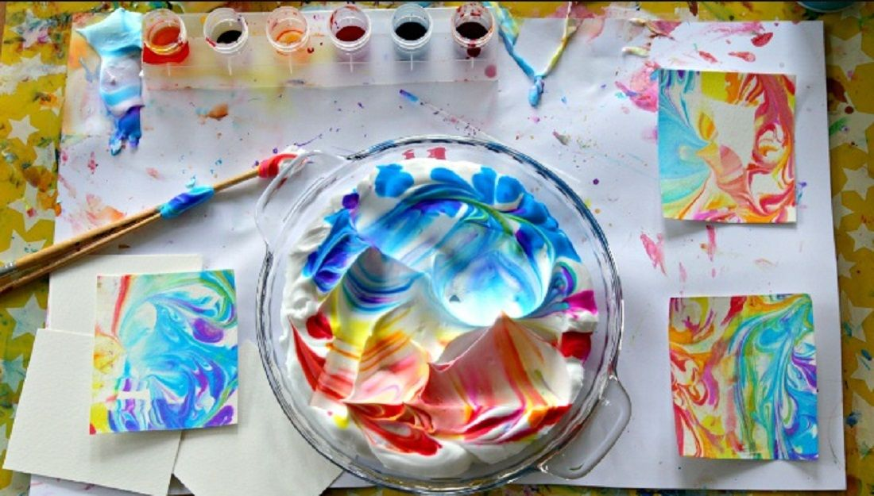
Фантазируйте и творите!

Slide 34
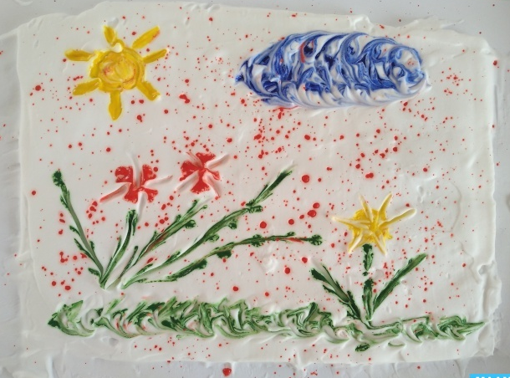

Slide 35
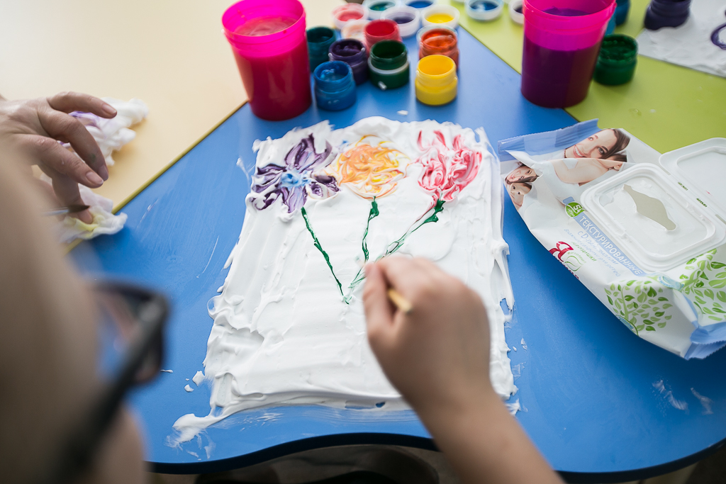

Slide 36
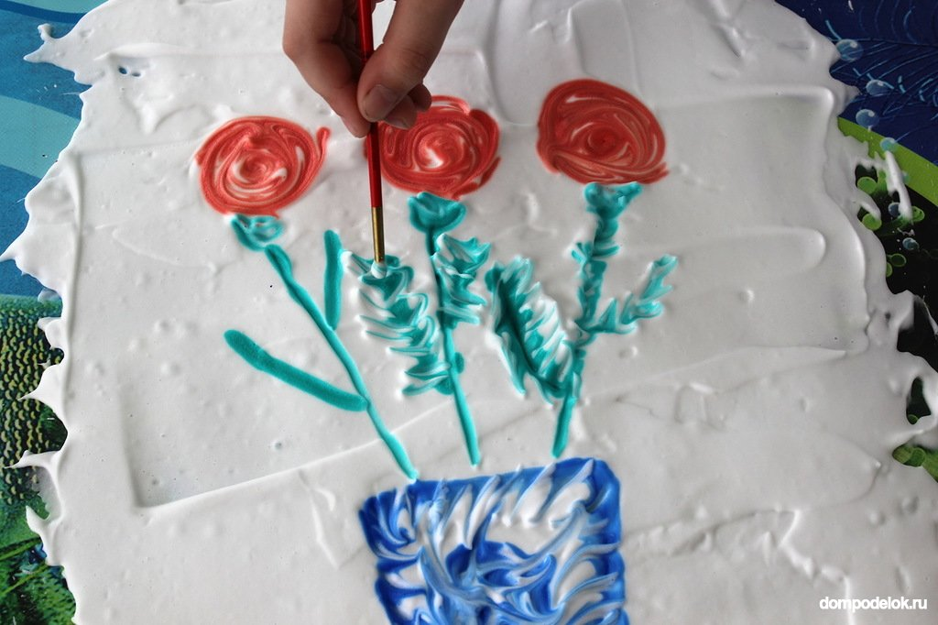

Slide 37
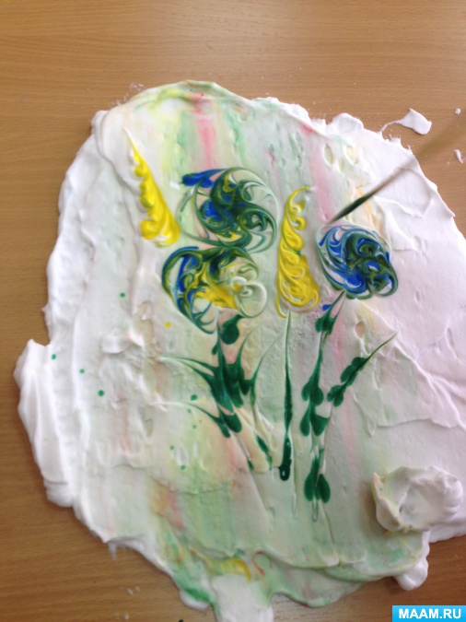

Slide 38
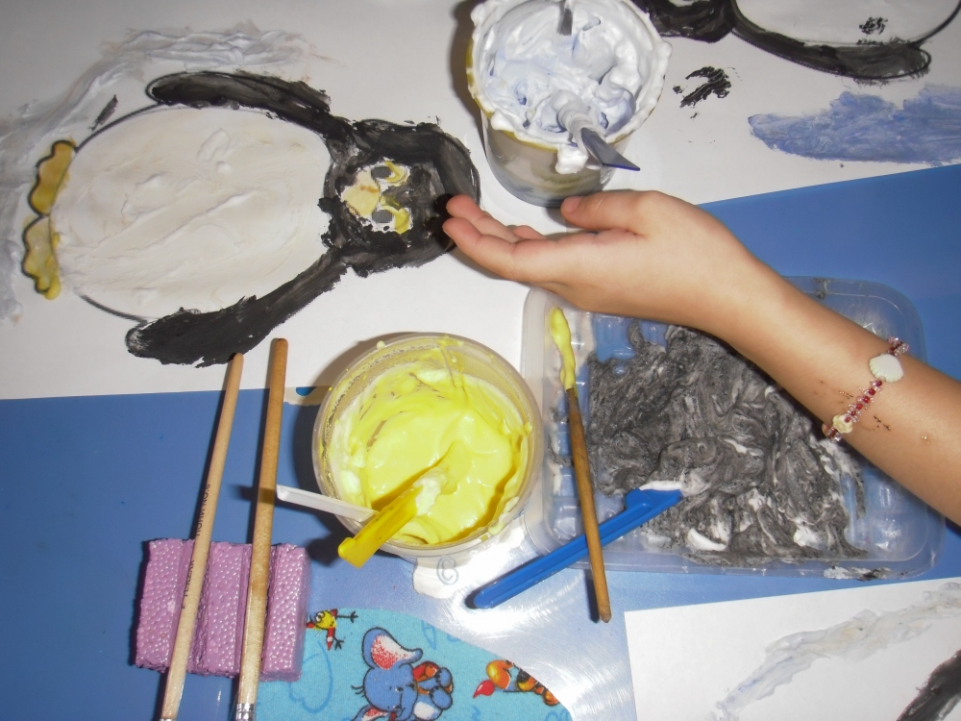

Slide 39
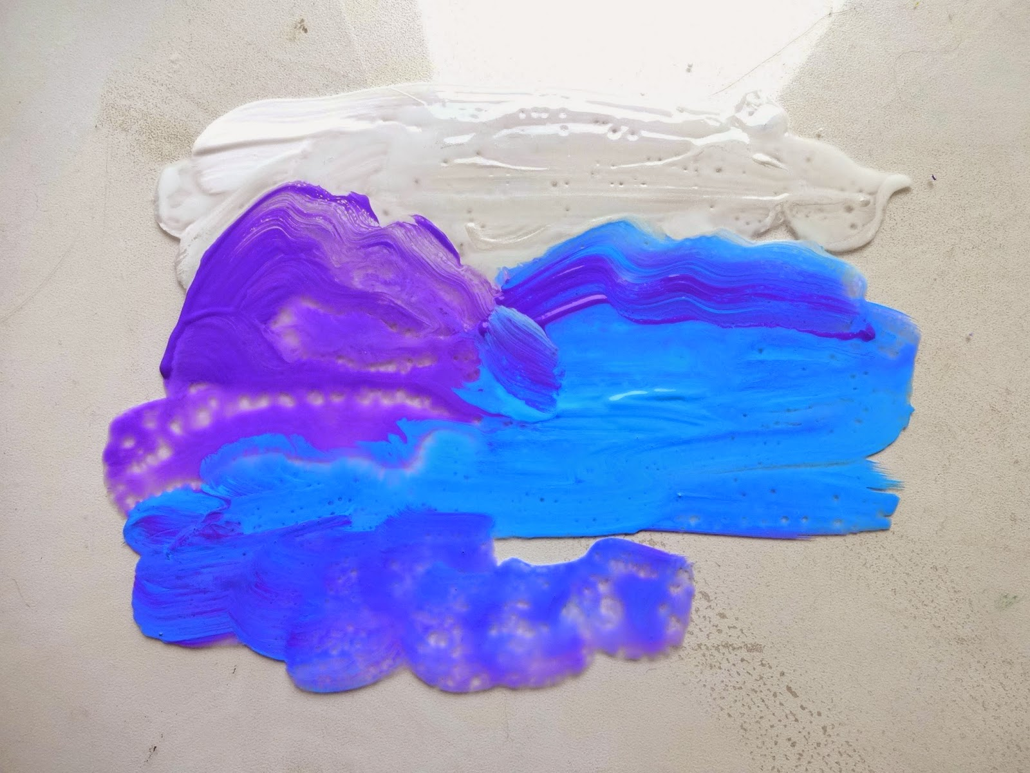

Slide 40
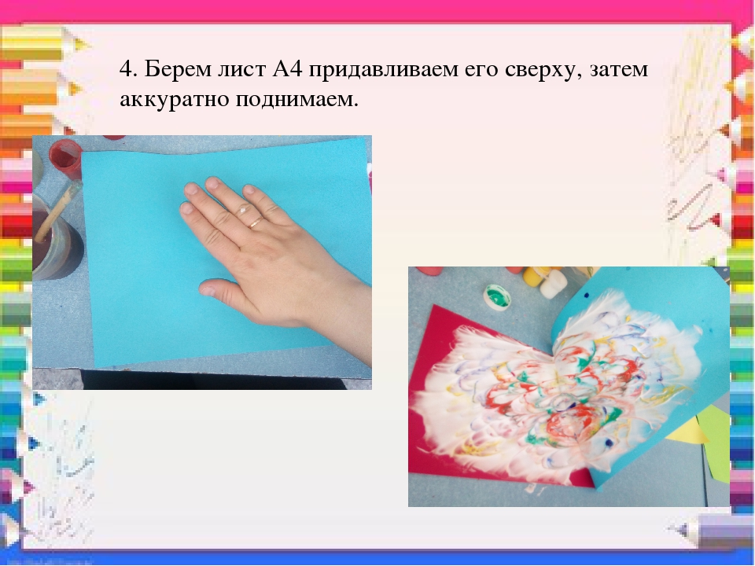
Берем белый лист А4, придавливаем его сверху пены с рисунком, затем аккуратно поднимаем.

Slide 41
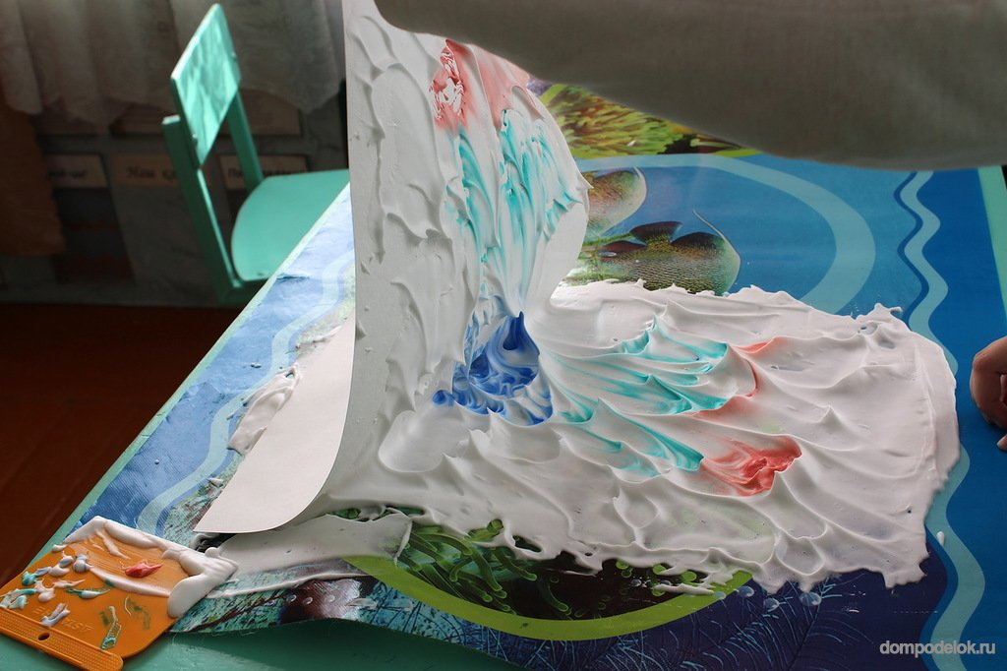
Снимаем аккуратно лист бумаги с поверхности пены

Slide 42
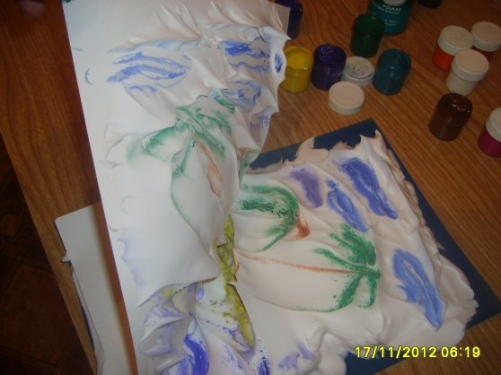

Slide 43
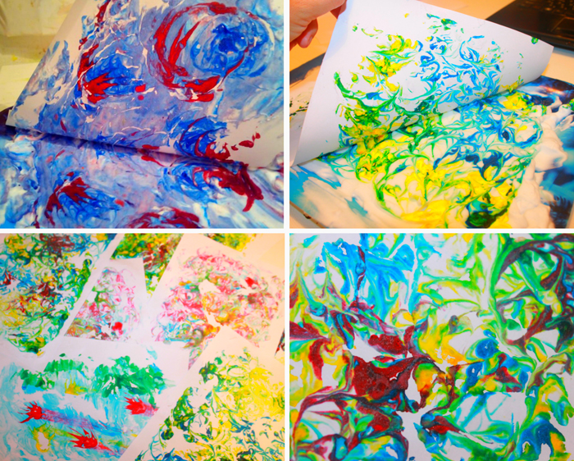

Slide 44
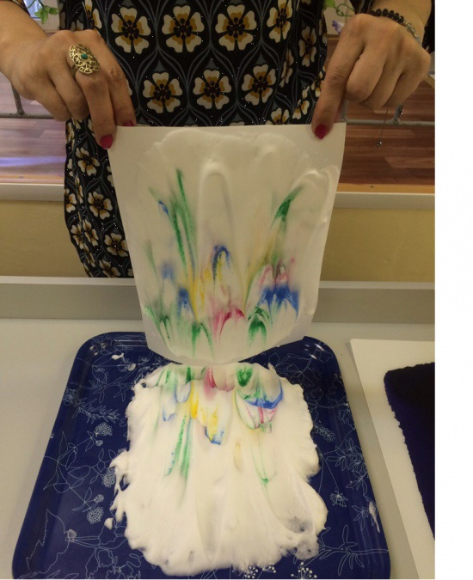

Slide 45
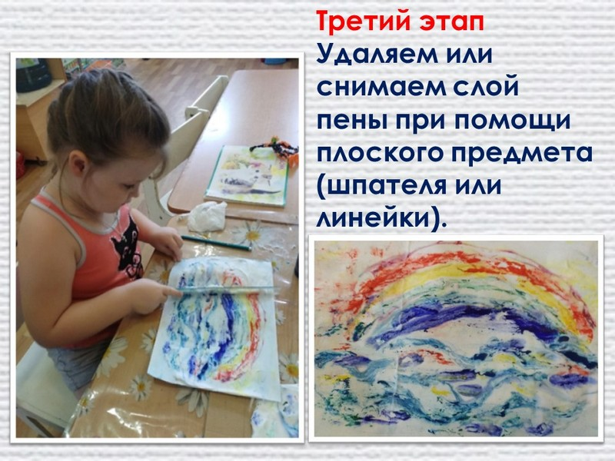
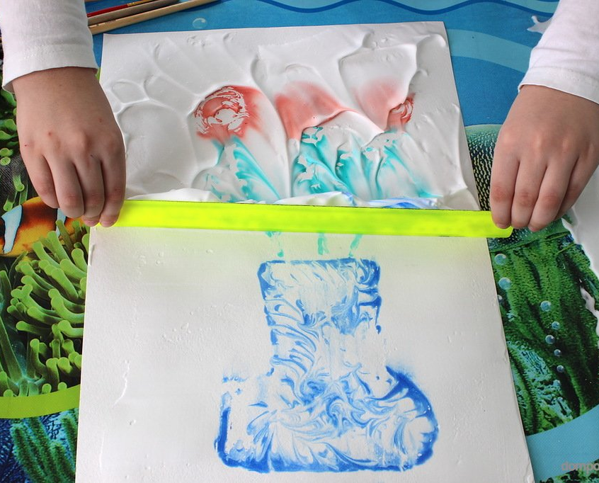
Удаляем или снимаем слой пены с листа при помощи плоского предмета (шпателя или линейки)

Slide 46
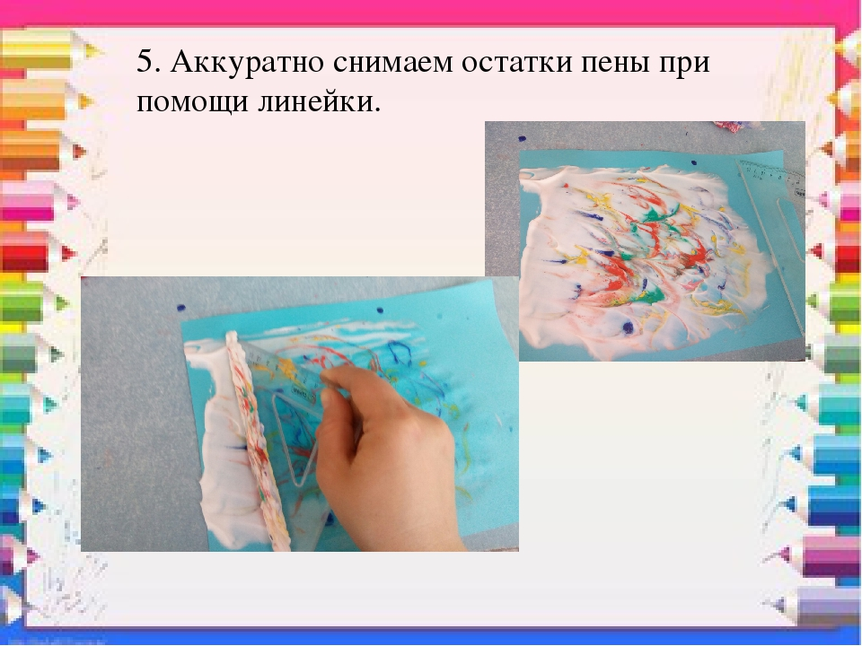
Аккуратно снимаем остатки пены с листа при помощи линейки

Slide 47
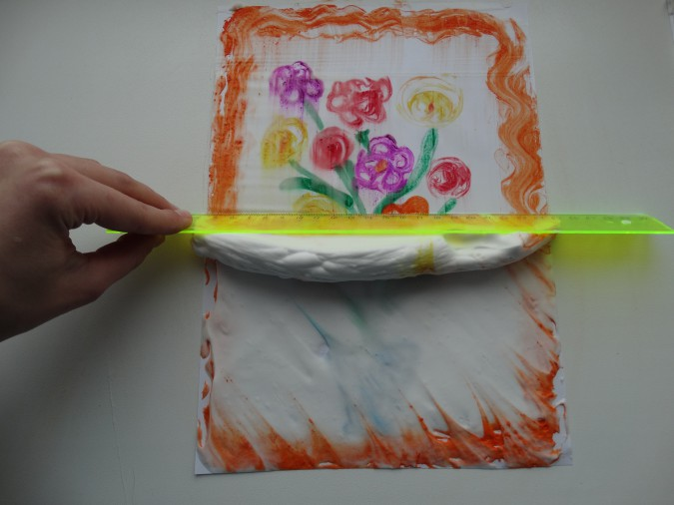

Slide 48
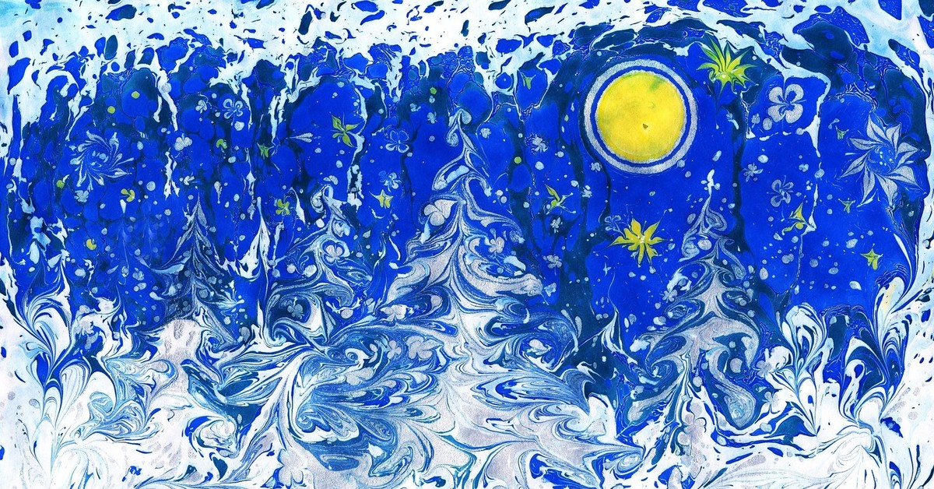
Пенная монотипия

Slide 49
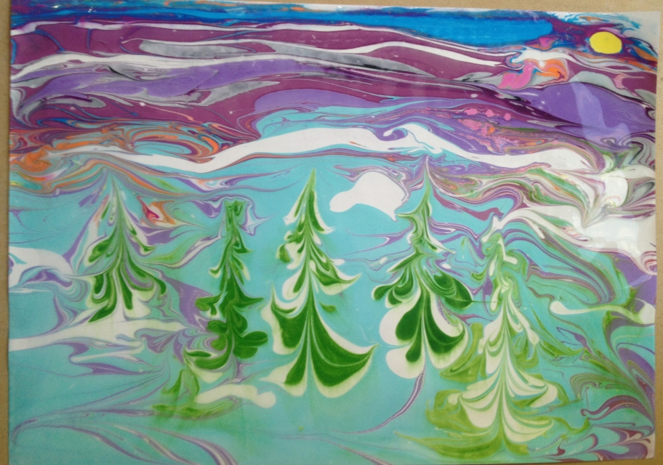
Пенная монотипия

Slide 50
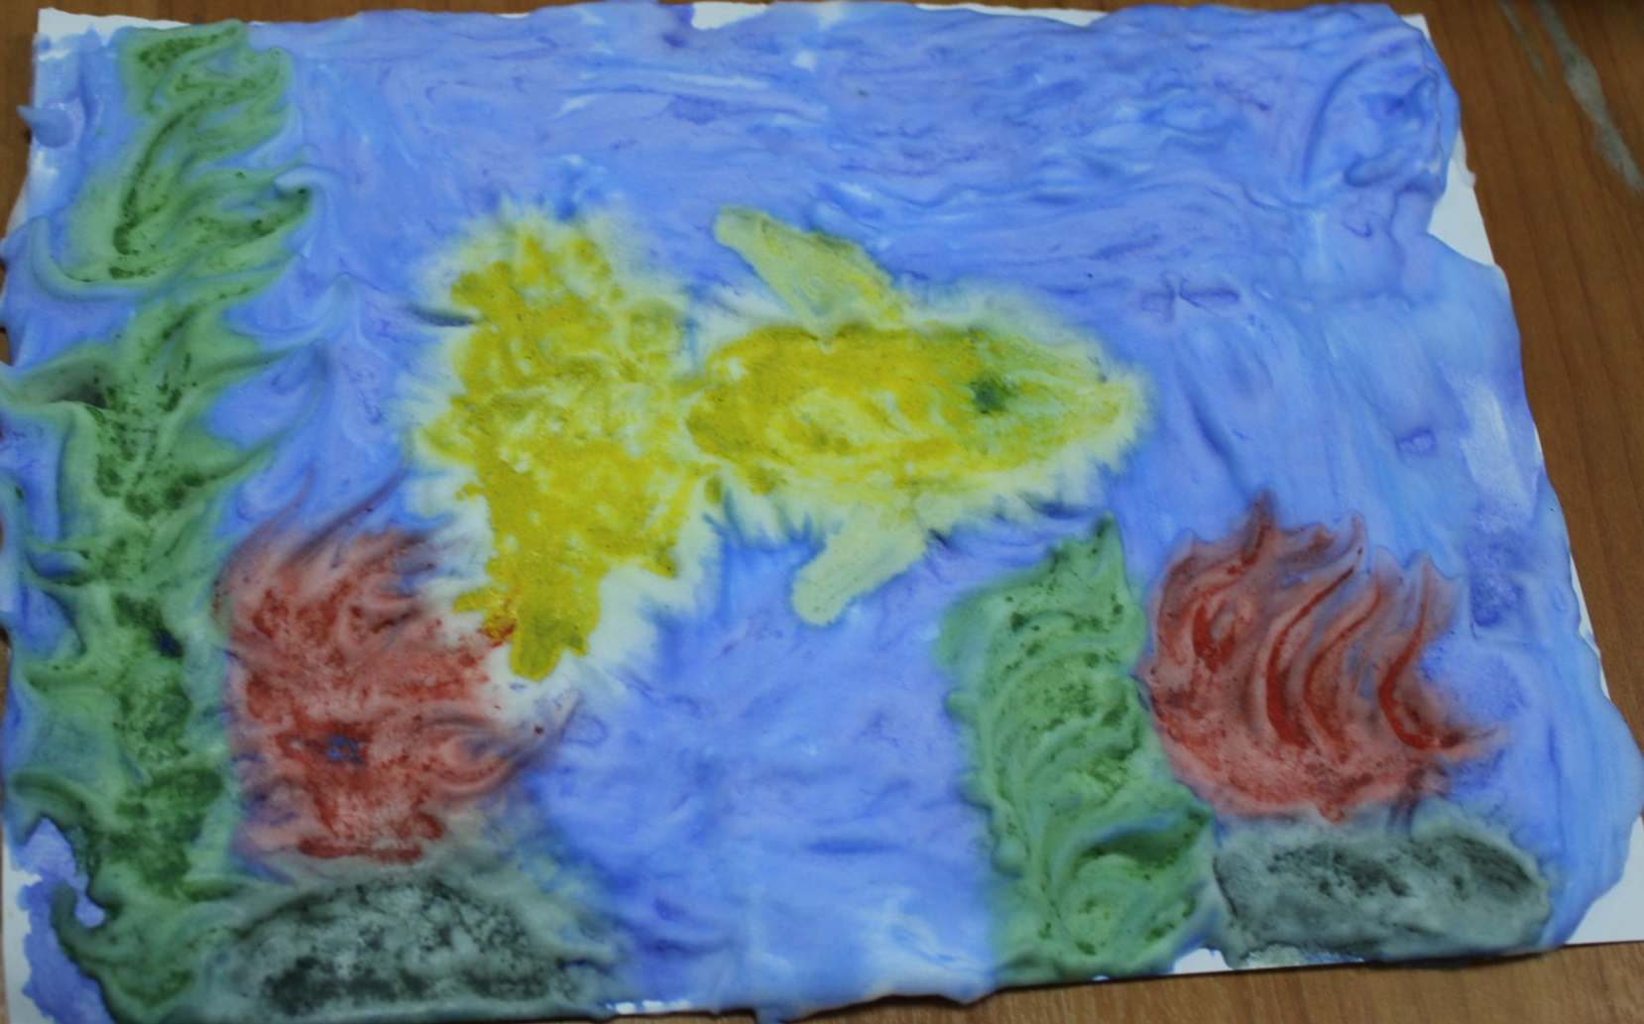
Пенная монотипия

Slide 51
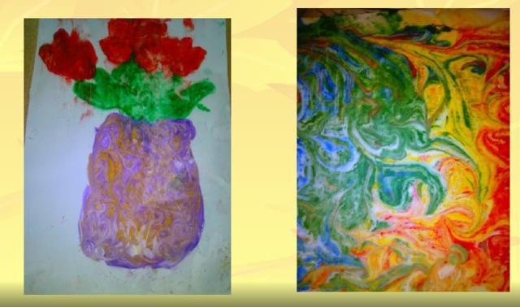
Пенная монотипия

Slide 52
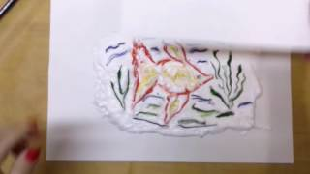
Пенная монотипия

Slide 53
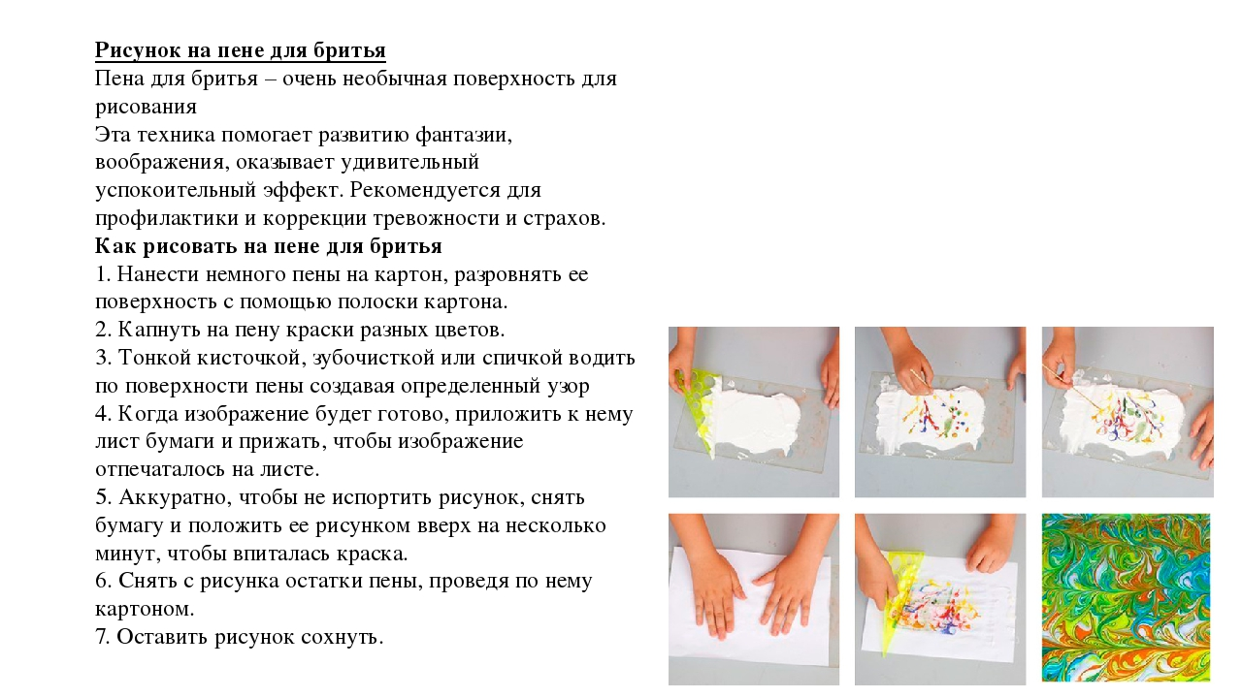
Рисунок на пене для бритья «Монотипия»

Slide 54


